Slide 1
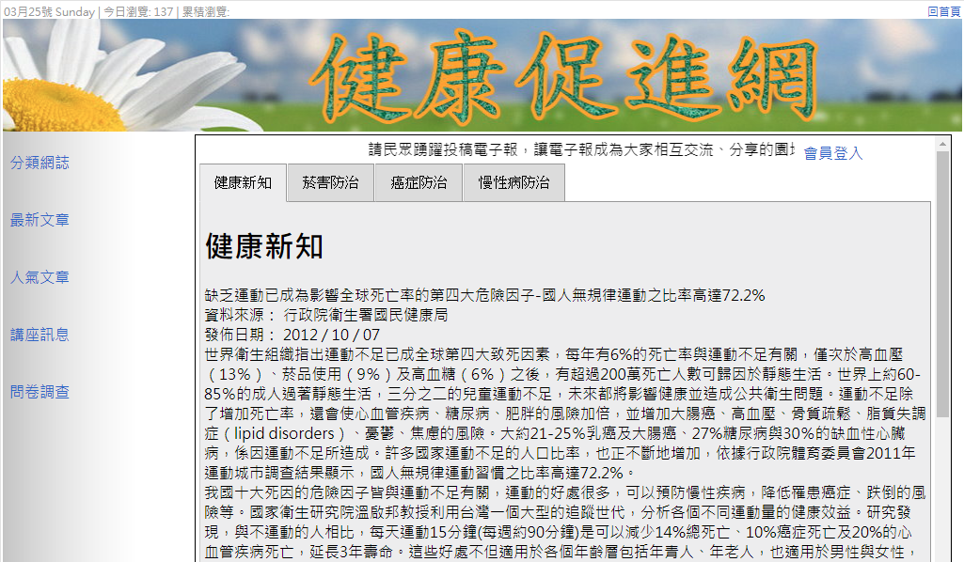
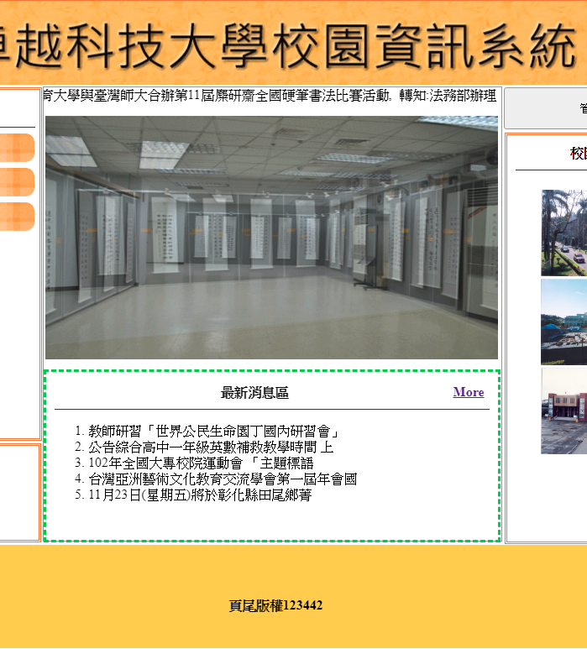
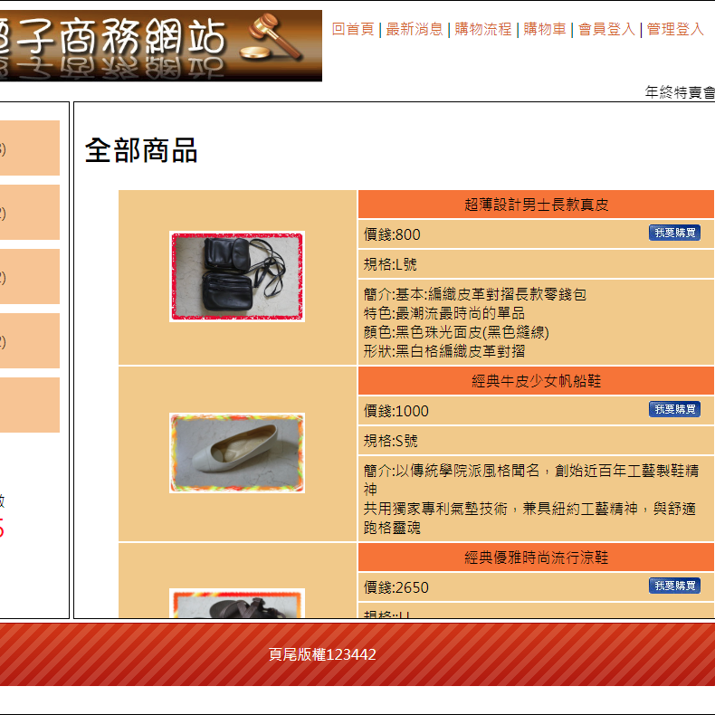
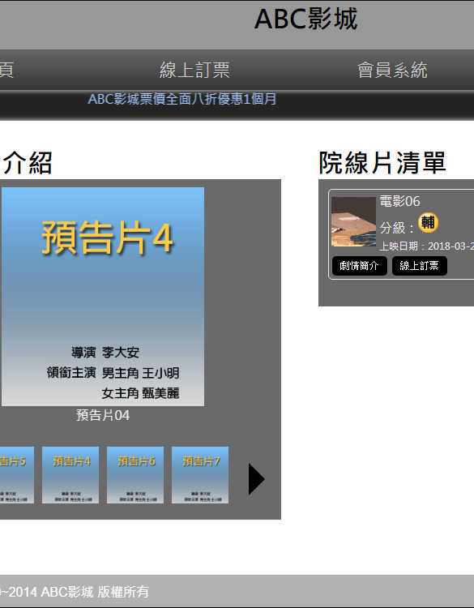
國家技術士 網頁設計乙級檢定-術科
單元十二-應檢前的準備與題目認識

Slide 2
主題綱要
乙級檢定的特性
乙級題目架構
解題所需技術
應試流程說明
關鍵解題技巧說明

Slide 3
乙級檢定的特性
報檢/合格人數
全國技能競賽前三名可申請免試術科考證
年份 | 乙級 |  | 丙級
 | 到檢人數 | 合格人數 | 到檢人數 | 合格人數(合格率)
101 |  |  | 24130 | 18753(78%)
102 |  |  | 20258 | 15528(77%)
103 |  |  | 16651 | 12508(75%)
104 | 2 | 2(100%) | 13739 | 10568(77%)
105 | 19 | 6(32%) | 5749 | 3598(63%)
106 | 21 | 7(33%) | 7598 | 5007(66%)
107 | 60 | 19(32%) | 6000 | 3874(65%)
108 | 22 | 9(41%) | 708 | 497(70%)
題型設計
重視資料庫的操作(SQL)
前後端分離(ajax/jQuery)
css 的應用
動態頁面生成(PHP)
廣度/深度
內容管理網站
社群互動網站
動態網站
購物網站
時間
四個小時完成一個完整的網站
有九十分鐘的安裝軟體時間

Slide 4
乙級檢定的特性
軟體
以自由軟體為主
Notepad++
UltraEdit
EditPlus
Visaul Studio Code
需搭配瀏灠器的debug工具
Chrome/Firefox/Internet Explorer
技能範圍
前端
Html/Css/Javascript/jQuery
後端
PHP/ASP/MySQL
出路
全端網頁工程師
資料庫管理師
PHP程式設計師
初級程式設計師
解題自由度
無標準答案
無統一範本
以功能性為評分原則

Slide 5
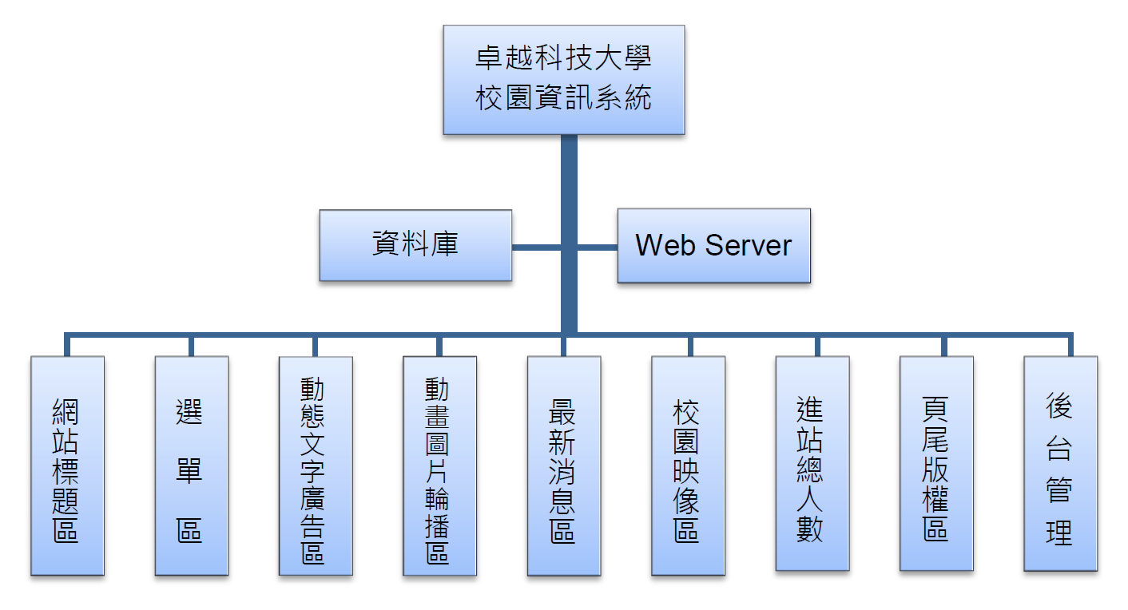
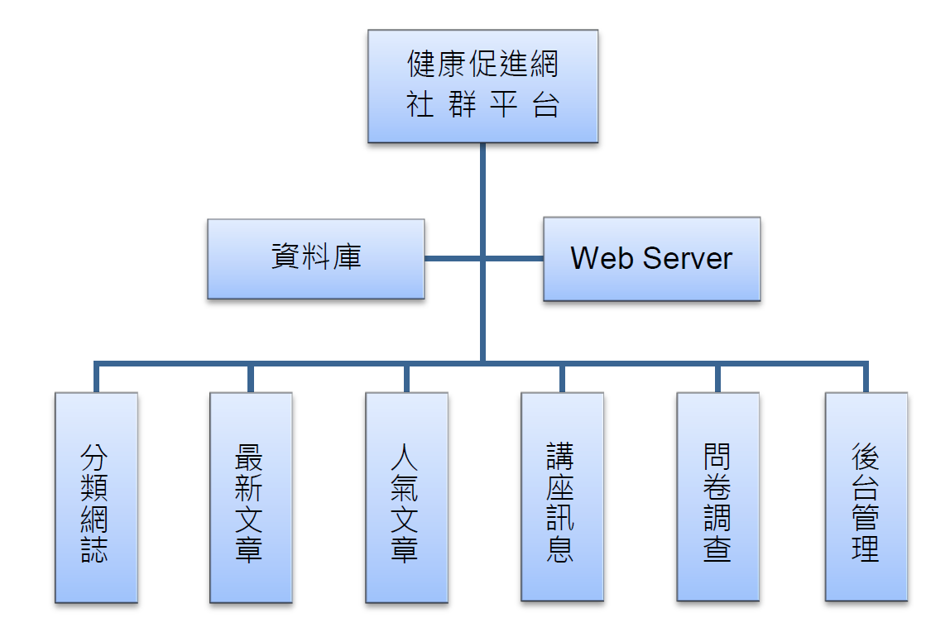
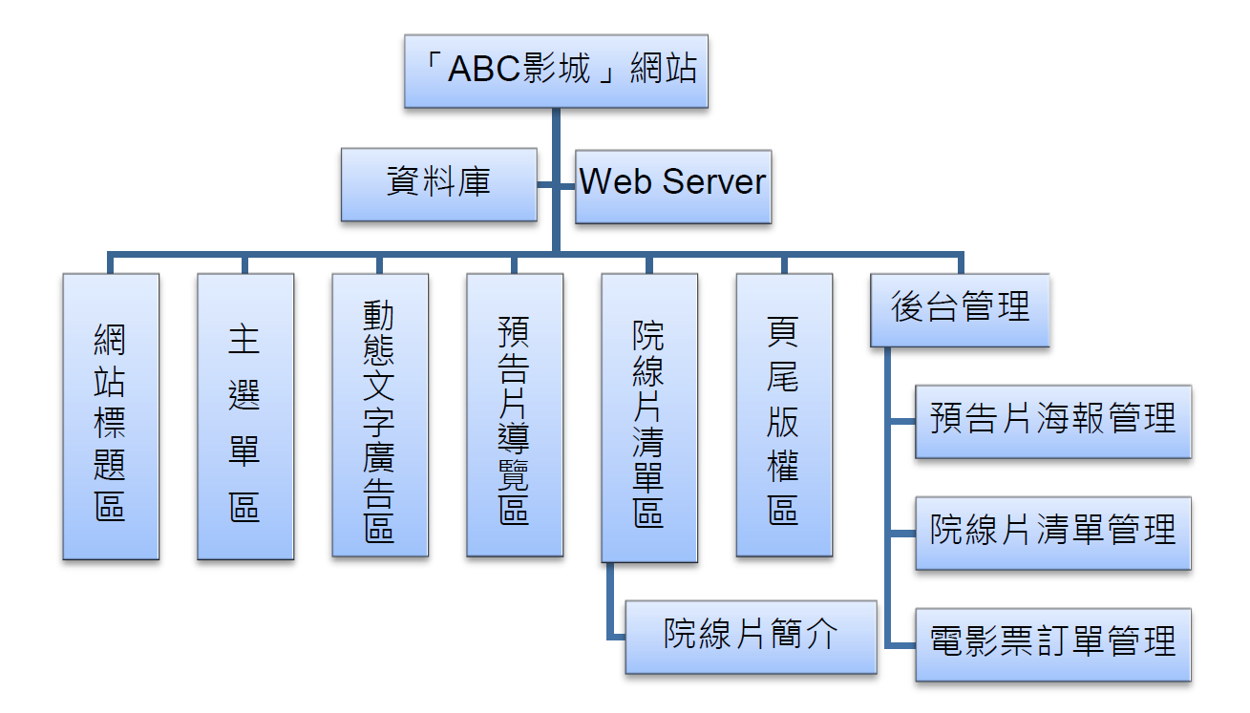
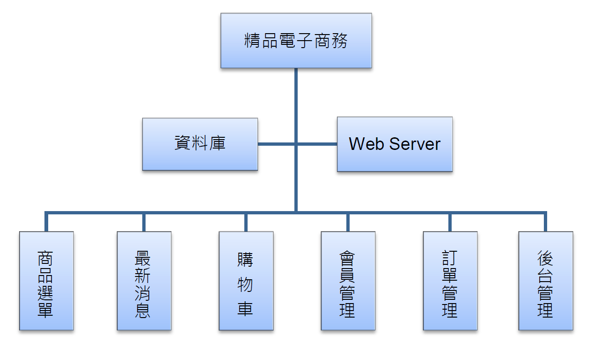
乙級題目架構

Slide 6
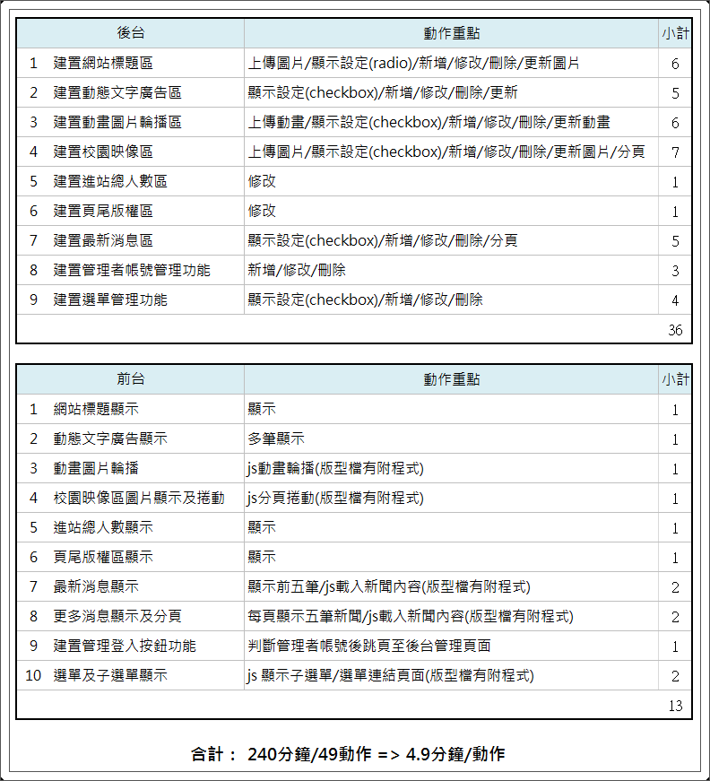
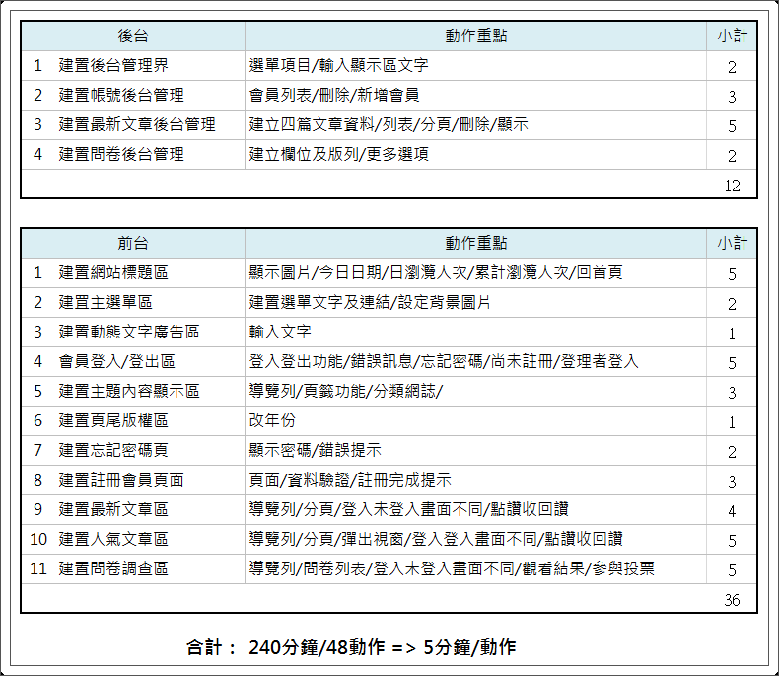
乙級題目架構(配分)
第一題 300分
第二題 255分

Slide 7
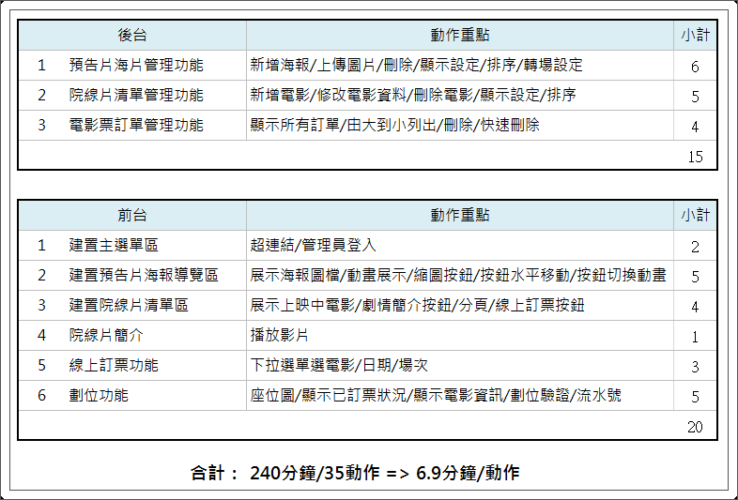
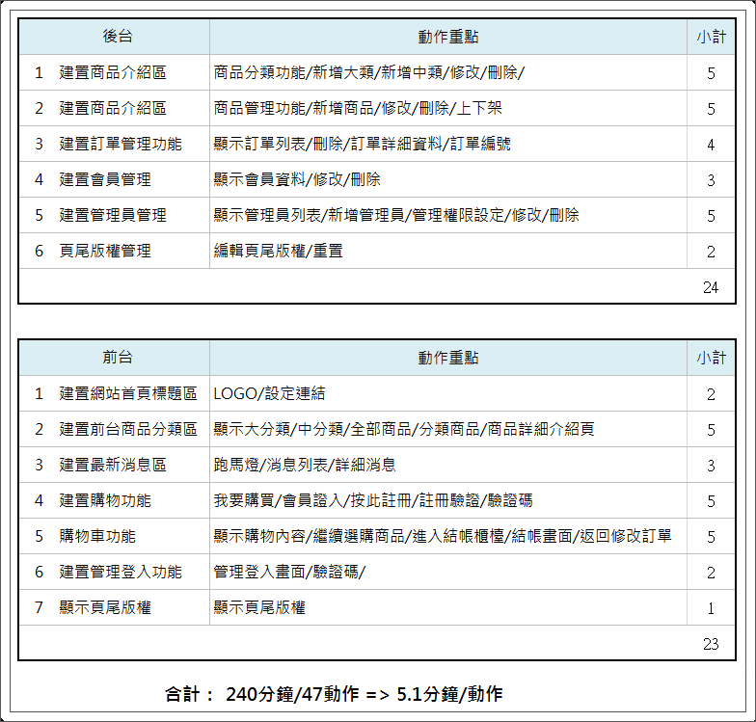
乙級題目架構(配分)
第三題 200分
第四題 250分

Slide 8
解題所需相關技術
HTML – 前端頁面資料內容
CSS 3 – 前端頁面美化語法
Javascript – 前端頁面程式語言
PHP – 後端程式語言
SQL – 後端資料庫語言

Slide 9
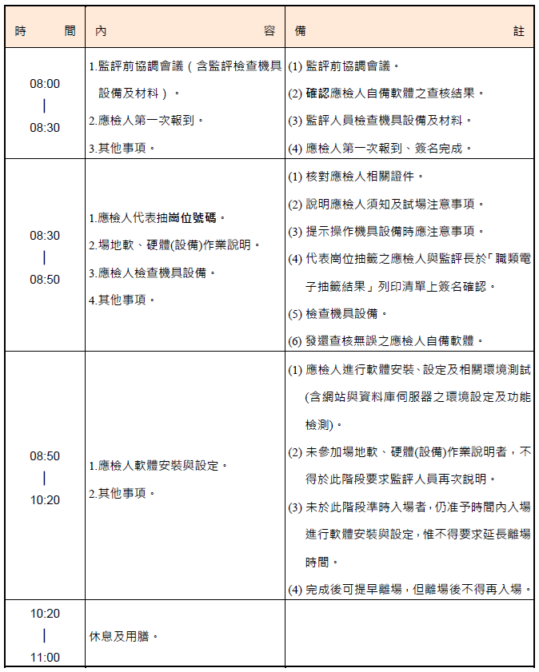
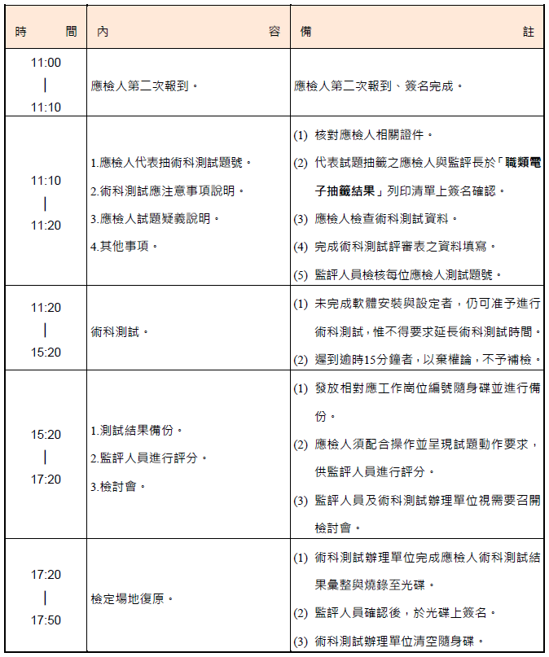
應試流程說明

Slide 10
應試流程說明
軟體安裝期間必須做的檢查
1.鍵盤按鍵逐一按過並習慣按鍵位置
2.確實測試web server運作狀況並檢查設定是否符合規定
3.測試資料庫連線狀況
4.基礎指令檢查
a.HTML/CSS/表單/表格
b.PHP <-> MySQL 新增/修改/刪除/讀取語法都要檢查
c.JS基礎指令檢查及web debugger(瀏灠器)的運作檢查
5.工具軟體的設定
a.字型
b.色彩配置
c.輔助功能(函式提示/程式碼範本..etc…)
6.確認試題素材內容及試題本檔案

Slide 11
關鍵解題技巧說明
環境設定(90分鐘)
PHP短標籤設定
short_open_tag=on
<?php ?> -> <? ?>;
<?php echo ?> -> <?= ?>
預開資料夾
/js ,/css,/icon,/images,/movie..etc
整合js函式及函式庫
把一,二,三題的js函式合併在單檔內
jQuery.js記得先複製到/js目錄下
常用語法及自訂函式預寫及測試
SQL
Select * FROM/UPDATE /DELETE/INSERT INTO
PHP
迴圈語法
常用的字串函式
pdo
HTML
表格 -> <table><tr><td></td></tr></table>
特殊 -> <filedset><legend></legend></filedset>
表單 -> <form action=″″ method=″″></form>
自訂函式
CRUD相關的自訂函式
解題會用到的自訂函式(頁面導向，資料庫操作，分頁計算…etc)

Slide 12
關鍵解題技巧說明
函式應用
PHP
foreach(){}
strtotime();文字時間轉時間單位
ceil() / floor()
explode(″.″,filename)[1];取副檔名
nl2br();轉換斷行
mb_substr(text,start,end, ″utf8″);子字串
sprintf(″%d″,int);格式化數字
serialize() / unserialize();序列化陣列
array_fill() / in_array()
implode(″,″,array);把陣列重組成字串
str_repeat(″*″,n);重覆n次字元
jQuery
$(″″).hover()/ $(″″).show()/ $(″″).hide()
$(″″).append();在元素後方增加
$.post();以post方式傳送資料
$(″″).val();取得表單的值
$(″″).attr();取得標籤屬性的值
$(″″).eq();取得群組元素的某一元素
$(″″).animate();動畫函式
$(″″).remove();移除元素
$(″″).prop();元素屬性值
array.push();新增陣列元素
array.splice();從陣列中移除元素

Slide 13
關鍵解題技巧說明
語法
善用一行式語法來精簡程式碼
三元運算式 – ( )? : ;
減少變數宣告的使用($_GET[],$_POST[],$_SESSION[]直接當成變數使用);
熟悉陣列的使用
PHP – SESSION /array()
Javascript –Array()
SQL查詢語法
聯表查詢
LIMIT / ORDER BY / GROUP BY
GROUP_CONCAT()
IN()->$sql="SELECT * FROM goods WHERE seq IN".$goods.";";

Slide 14
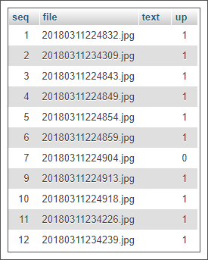
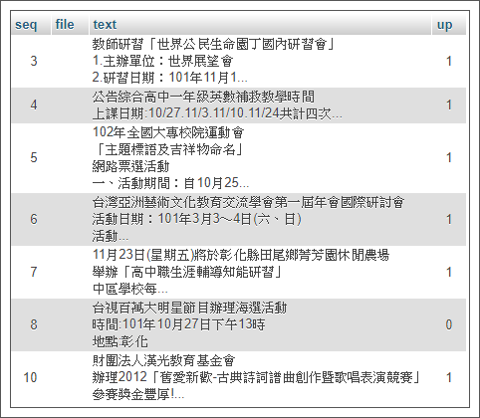
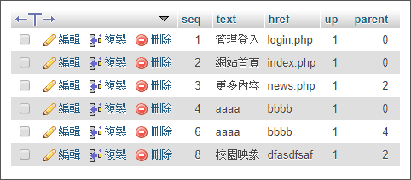
關鍵解題技巧說明
資料表設計
儘可能簡化欄位
儘可能不拆表
不考慮正規化

Slide 15
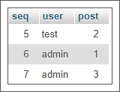
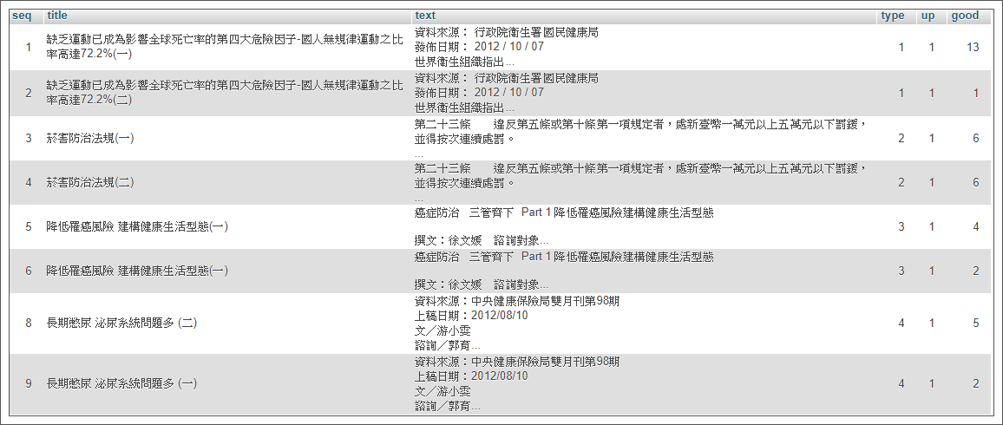
關鍵解題技巧說明
儘量減少跨表查詢的使用
比如可以透過跨表查詢來得出每篇文被多少人按過讚，也可以設計成在每次按讚時去累加文章的按讚數，這樣在顯示文章資訊時就少操作一張表，可以減化SQL語法並避免錯誤

